Slide 1
MHW1
Giuseppe Gullifa
O46002119
01/04/2022

Slide 2
Descrizione del progetto
Il sito Soccer Village descrive i servizi offerti dall’omonimo centro sportivo situato a Catania.
Offre un’area utenti in cui visionare le partite giocate,i gol segnati,le migliori azioni e controllare le prenotazioni effettuate.

Slide 3
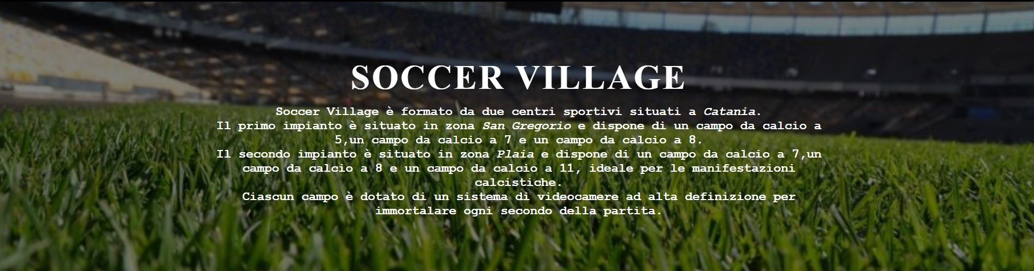
Header
header {
position: relative;
height: 400px;
background-image: url(http://4everstatic.com/immagini/850xX/sport/calcio/campo-di-calcio,-stadio-159499.jpg);
background-size: cover;
background-position: center;
display: flex;
flex-direction: column;
align-items: center;
justify-content: center;
border-bottom: 0px solid white;
color: white;
}
header h1 {
width: 900px;
font-family: "Kalam", "cursive";
font-size: 50px;
font-weight: bold;
text-align: center;
text-transform: uppercase;
letter-spacing: 3px;
z-index: 1;
margin: 5px;
}
header p {
width: 900px;
font-family: "Courier", "sans-serif";
font-size: 18px;
font-weight:bold;
text-align: center;
z-index: 1;
margin: 5px;
}

Slide 4

Menù navigazione
height: 100px;
padding: 20px;
border-bottom: 0px
left: 40px;
height: 100px;
width: 100px;
link
right: 390px;
font-size: 15px;
font-weight: normal;
text-transform: uppercase;
letter-spacing: 1px;
link a
padding: 20px 20px;
border: 2px solid white;
border-radius: 10px;
margin: 10px;

Slide 5
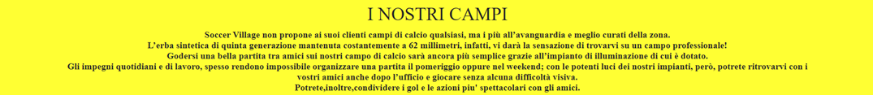

Sezione contenuti
Il <div> in figura ha height: 200px, margin-bottom: 50px ed è formato da <h1> e <p>.
Il <p> ha margin-top: 10px.
Si mostra una delle 2 sezioni:
Ogni <section> ha height: 600px, margin-bottom: 5px ed è formata da due div.
Ogni <div> ha widht: 48% della section ed è formato da <h1>, <img> ed <p>.
Ogni <img> ha height: 60% del <div>.
Ogni <p> ha height: 25% del <div>.

Slide 6
Footer
footer {
height: 120px;
display: flex;
justify-content: space-around;
align-items: center;
border-top: 0px;
background-color: black;
color: white;
}
height: 80px;
width: 85px;
div
Formato da tre <p>
Ogni <p> ha margin: 15px 0px (default)

